Slide 1
1.Тірі организмнің ең кіші құрылымдық бөлшегі.
2.Алғашқы микроскоп қай жылдары ашылды?
3.Алғаш микроскопты ойлап тапқан ғалымдар?
4.Жасушаны алғаш кім ашты,қай жылы?
5.Р.Гук жасушаны неден көрді?
6.Ұлғайтқыш құралдар.
7.Микроскоп қандай құрал?
8.Микроскоптың үлкейтіп көрсететін әйнектері бар бөлігі.
9.Көру түтігінің жоғарғы жағында орналасатын 2 линзасы бар бөлігі.
10.Көру түтігінің төменгі жағында бірнеше линзасы бар бөлімі.
11.Көру түтігінің екі жағында не орналасады?
12.Препарат орналастыратын микроскоп бөлігі.
13.Заттық үстелшенің астында жарық қабылдайтын микроскоп бөлімі.
14.Микроскоптың тірегі.
15.Микроскоптың неше есе үлкейтетінін қайдан білеміз?
16.Преапарат дайындау үшін қандай құрал-жабдықтар керек?
17.3-5 есе үлкейтіп көрсететін құрал.
18.10-25 есе үлкейтіп көрсететін құрал.
19.Микроскоппен жұмыс істеу тәртібі.
.

Slide 2
Қыркүйектің 23-і
Жасушаның құрылысы

Slide 3
Жоспар
1.Жасуша құрылысы
2.Атқаратын қызметі

Slide 4
Жасушаның негізі 3 бөлігі
Жасуша қабықшасы
Цитоплазма
Ядро

Slide 5
Пластидтер
Хлоропластар
Хромопластар
Лейкопластар

Slide 6
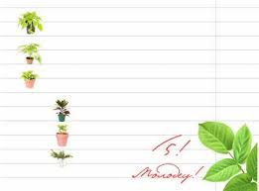
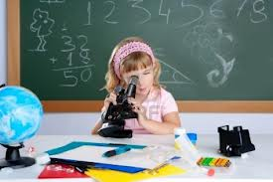
IV. Практикалық жұмыс.
І топ: Пияз қабықшасының өңінің жасушасын микроскоппен
қарау.
ІІ топ: Бөлме өсімдігінің жапырақ өңінің жасушасын
микроскоп арқылы қарау.
ІІІ топ: Препаратты дайындау ретіне қарай орналастыр.

Slide 7
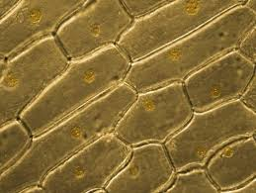

Slide 8
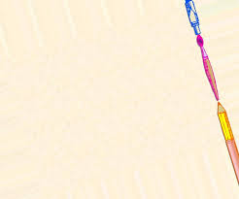
Шығармашылық жұмыс.
І топ: Жасушаның құрылысы және оның атқаратын қызметі.
ІІ топ: Жасушаның суреті беріледі. Құрылысын жазу керек.
ІІІ топ: Пластидтердің өздеріне тән ерекшелігі және ұқсастығы.

Slide 9
Қабілетті оқушылармен жұмыс
« Жасуша патшалығы » тақырыбында ертегі құрастыру
Микроскоптың бөліктерінің атауын жаз.

Slide 10
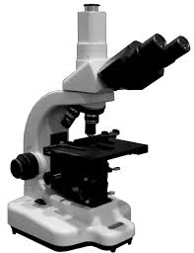

Slide 11
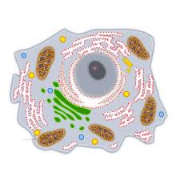

Slide 12
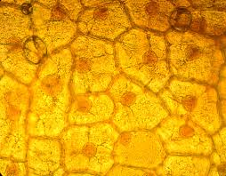
.
Қорытындылау
1.Жасушаның негізгі бөліктері.
2.Жасуша қабықшасының қызметі.
3.Цитоплазма қандай органоид?
4.Ядроның қызметі.
5.Пластидтердің неше түрі бар?

Slide 13
Рефлексия
Үйге тапсырма
Қатты қағаздан немесе ермексаздан жасушаның мүсінін жасау.
Тақырыпты оқу,мазмұнын баяндау

